Slide 1
Interneti
TIK 11 – Prof. Blerand Koshi

Slide 2
Interneti
Është bashkësi e miliona rrjeteve lokale
Nuk është pronë e askujt, është një sistem i shpërndarë
Pasues i rrjetit ushtarak ARPAnet (Advanced Research Project Agency)
projekt i departamentit të Mbrojtjes së SHBA-ve
ARPA kishte me qindra kompjuter në shfrytëzim

Slide 3
Interneti
Fjala internet filloi të përdoret nga mesi i viteve të 80-ta
TCP/IP u bë standard i pranuar nga të gjithë
Leximi i shënimeve të ruajtura në web bëhet përmes shfletuesve (Browserëve)
Chrome, Firefox, Opera, Internet Explorer etj.
browseri i parë ka qenë Mosaic

Slide 4
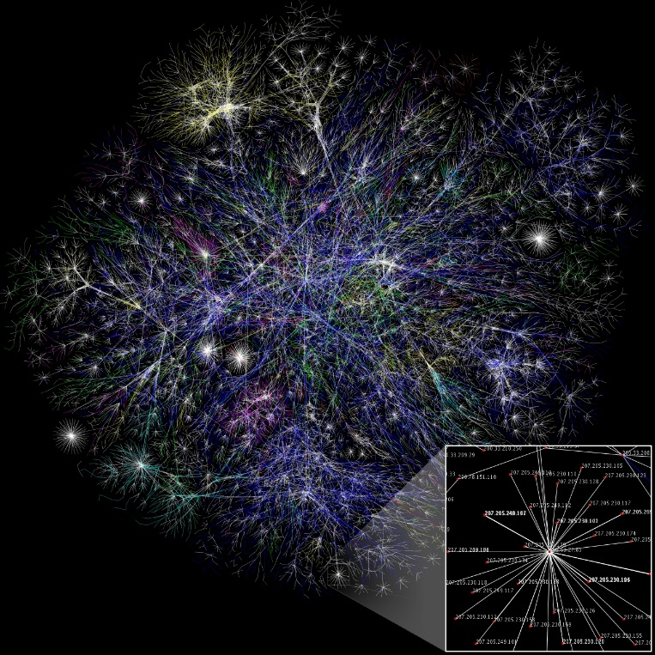
Komunikimi i kompjuterëve në internet
Bëhet përmes rregullave të caktuara
grumbulli i këtyre rregullave njihet si protokoll
HTTP (Hyper Text Transfer Protocol)
protokolli më i njohur për shfletimin e të dhënave në internet
Sistemi organizues i internetit
është hierarkik
rrjeti lokal lidhet me rrjet më të
madh e kështu me rradhë

Slide 5
Komunikimi i kompjuterëve në internet
Backbone - rrugët kryesore të internetit
Lidhja në backbone bëhet përmes ISP (Internet Service Provider)
Backbonet janë kanale komunikuese me kapacitet të madh
realizohen përmes satelitëve apo
fijeve optike

Slide 6
Organizimi i faqeve në Internet
Të gjitha informacionet që gjenden në server ruhen nëpër faqe
Faqja identifikohet me adresën e vet unike
URL (Uniform Resource Locator) - paraqet adresën logjike të një web sajti të publikuar në internet
http://www.microsoft.com/home/default.html
http (protokolli)
microsoft.com (domeni)
/home (shtegu folder/nënfolder)
default.html (fajlli konkret)

Slide 7
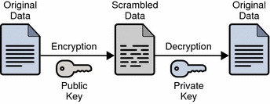
Shifrimi(Enkriptimi) i të dhënave
Të dhënat që ruhen në server në të shumtën e rasteve janë të shifruara
Përdoret sidomos për të dhënat që kërkojnë siguri
Vazhdimisht krijohen metoda të reja për shifrimin e të dhënave

Slide 8
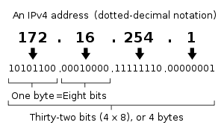
Adresimi në internet
Çdo www-server identifikohet me një adresë unike
Adresa është një numër 32-bitësh e ndarë në 4 numra 8-bitësh të ndarë me pika
Kjo adresë njihet si IP adresë

Slide 9
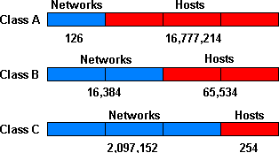
Adresimi në internet
IP adresat shënohet në ekuivalentët e tyre decimal
Adresa IP përbëhet prej pjesës së rrjetit (Network) dhe pjesës Host (kompjuterit ose rrjetit lokal)
Klasat e adresimit
Klasa A
Klasa B
Klasa C

Slide 10
Adresimi në internet
IP adresat në formë të numrave shndërrohen në adresa emrash
kalimi prej numrave në adresa dhe anasjelltas bëhet në FTP-servera
Është më lehtë të mbahet në mend www.microsoft.com se sa 207.31.7.130
DNS (Domain Name System)
për ta mundësuar mirëmbajtjen e adresave përdoret ky sistem

Slide 11
Adresimi në internet
Sipas DNS ekziston niveli më i lartë i njohur si TLD (top level domain)
.com, .org, .edu, .net etj
Për adresimin e këtyre adresave merren organizata ndërkombëtare
ICANN (The Internet Corporation for Assigned Names and Numbers)
interNIC (Network Information Center) merret me shërbimet e rregjistrimit

Slide 12
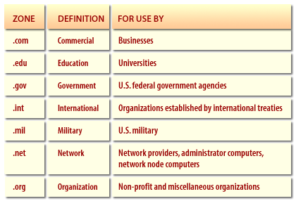
Adresimi në internet

Slide 13
?
Pyetje

